Slide 1
第10章 网络编程基础
  本章主要内容：
  了解计算机网络基本知识。
  掌握socket的概念与通信流程。
  掌握不同传输协议下的编程方法。

Slide 2
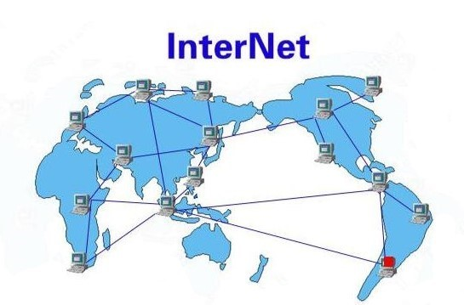
10.1 计算机网络概述
因特网作为最大的计算机网络，接入数十亿的用户，几乎已经成为互联网的代名词。

Slide 3
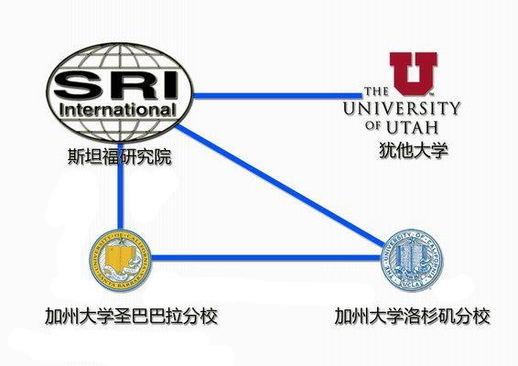
因特网起源于美国军方的计划ARPANET，开始仅仅只有四个节点，分别是洛杉矶的加利福尼亚州大学洛杉矶分校、加州大学圣巴巴拉分校、斯坦福大学、犹他州大学四所大学的大型计算机。

Slide 4
因特网的发展大致经历了以下三个阶段：
第一阶段：从最开始的ARPANET网络，发展成互联网的阶段。
第二阶段：因特网开始进行细分发展，创立了三级结构因特网。
第三阶段：1989年，随着NSFNET的高速扩展，各国相继加入，因特网进入商用阶段。

Slide 5
网络协议
网络协议指的计算机之间，为了交换数据而建立的标准的集合，当且仅当不同的计算机都遵守的相同的标准的时候，才能正常通信。最为常见的网络协议是TCP/IP协议，也就是现今因特网所使用的协议。
在讨论TCP/IP之前，要先熟悉由国际化标准组织(ISO)所制定的OSI模型，它设计和描述出了计算机通信的基本框架。

Slide 6
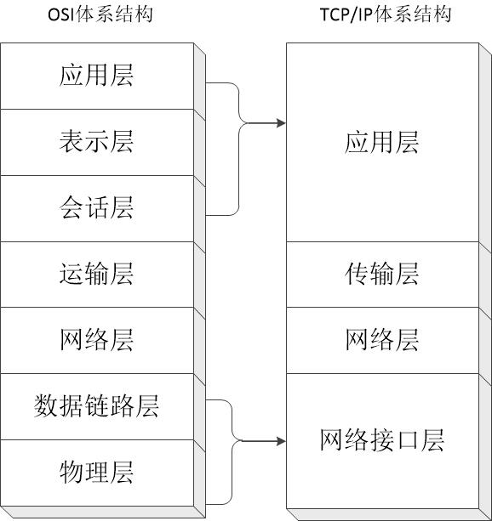
OSI主要分为七层，分别是物理层、数据链路层、网络层、传输层、会话层、表示层和应用层。
但由于OSI过于复杂导致的效率低下，依靠着因特网的TCP/IP协议成为了事实上的“国际标准”，成为了现在的标准协议。右图为TCP/IP与OSI的对比图。

Slide 7
下面分别就TCP/IP四层模型进行介绍：
应用层：是TCP/IP体系结构里的最高层，是应用之间互相交互沟通的层。
传输层：传输层的主要任务是负责向进程之间的通信提供数据传输服务。
网络层：网络层的任务是提供数据包传输服务。
网络接口层：TCP/IP体系结构里的网络接口层相当于OSI中的物理层与数据链路层，功能是对实体的网络进行管理。

Slide 8
以下对TCP/IP各层常用协议进行介绍：
SMTP(Simple Mail Transfer Protocol)协议：是用于从源地址到目标地址的传送邮件的规则与协议。
IP（Internet Protocol）协议是因特网中最为重要的协议，它工作于网络层中，主要的功能是完成数据包的发送。
TCP(Transmission Control Protoco)传输控制协议，面向对象并基于字节流的传输层控制协议。

Slide 9
UDP(User Datagram Protocol)用户数据报协议，同TCP协议一样建立在IP协议的基础上的传输层协议。与TCP协议不同的是，UDP不能确保数据的成功发送和接收顺序，提供的是一种不可靠的传送服务。
HTTP(HYperText Transfer Protocol)超文本传输协议是现在互联网上最为广泛使用的网络协议，提供一种发布和接受HTML页面的方法。

Slide 10
端口和地址
端口英文名为port，可以分为物理端口与虚拟端口，它可以被认为是设备与外界通信交流的出口。一个IP地址的端口可以有2^16之多，端口使用端口号进行标记，范围为0至65535。
在因特网中主机之间通过TCP/IP协议收发数据包，当数据包发送到主机时，由于现在大部分的主机都是多任务同时运行，我们要确定将接收的数据包给同时运行的进程中的其中一个，因此引入了端口的概念。

Slide 11
端口的分配有两种方式：
  全局分配：由一个公认权威的中央机构根据用户需要统一分配，并将结果公布与众。
  本地分配：进程访问传输层服务时向操作系统提出申请，操作系统返回本地唯一端口号，进程再通过合适的系统调用与端口进行绑定。

Slide 12
10.2 SOCKET网络编程
套接字(SOCKET)概念：SOCKET是系统用于网络通信的方法，它的实质是向用户提供了一组接口，用户使用这个接口提供的方法，发送和接收消息。它描述了一个IP地址与端口号，只要知道对方的SOCKET，便可以向对方传送信息。

Slide 13
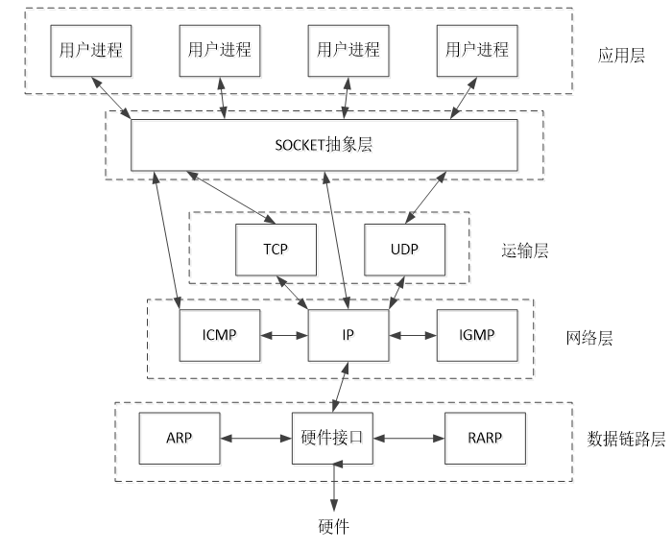
SOCKET可以理解为应用层与运输层之间的一个抽象层，将底层的协议族封装一起只给用户提供接口，具体的位置如右图所示：

Slide 14
SOCKET的接口函数
SOCKET是“open-read/write-close”模式的实现。类似于生活中打电话的流程：A要打电话给B ， A拨号，B接通，A与B建立了连接，等到交流结束，挂断电话接触此次交谈。下面以TCP为例介绍常用的SOCKET接口函数。

Slide 15
(1) socket函数：创建套接字描述符
函数声明：
int socket(int domain,int type,int protocol)
参数含义：
参数 | 含义
domain | 协议域，又称为协议族（family）。协议族决定了socket的地址类型，在通信中必须采用对应的地址
type | 指定socket类型
protocal | 指协议，常用的协议有IPPROTO_TCP、IPPROTO_UDP、 IPPROTO_SCTP、IPPROTO_TIPC等

Slide 16
(2) bind函数：给套接口设定地址
函数声明：
int bind(int sockfd, struct sockaddr *addr,int addrlen);
参数含义：
参数 | 含义
sockfd | 即是socket的描述字，通过socket()函数创建，唯一的识别一个socket
type | 一个指向包含本机IP地址及端口等信息的sockaddr类型的指针，这个地址结构根据创建socket时的地址协议族的不同而不同
protocal | sockaddr的结构长度

Slide 17
(3) listen函数：监听函数，系统调用listen()监听是否有服务请求，在服务器端程序中，当socket与某一端口捆绑后，便需要监视其端口。
函数声明：
int listen(int sockfd,int backlog);
参数含义：
参数 | 含义
sockfd | 要监听的socket描述字
backlog | 相应的socket可以排队的最大连接数量。

Slide 18
(4) connect函数：调用connect()与远端服务器建立TCP连接。
函数声明：
int accept(int sockfd,struct sockaddr *addr,int addrlen)
参数含义：
参数 | 含义
sockfd | 为客户端的socket的描述字。
serv_addr | 为服务器的socket地址。
addrlen | 为socket地址的长度。

Slide 19
(5) accept函数：接收客户端请求的函数。
函数声明：
int accept(int sockfd,struct sockaddr *addr,int addrlen);
参数含义：
参数 | 含义
sockfd | 为服务器的socket描述字。
addr | 为返回客户端的socket地址。
addrlen | 为socket地址的长度。

Slide 20
(6) read()/write()函数：当连接建立后实现读写操作。
函数声明：
int read(int sockfd,char *msg,int len);
int write(int sockfd,char *buf,int len);
参数含义：
参数 | 含义
sockfd | 要读取或者写入的套接字描述符。
msg/buf | 指向存放读取或准备写入的数据首地址的指针。
len | 读取/写入数据的长度。

Slide 21
(7) send()/recv()函数：在TCP协议下，向套接字发送数据和从套接字接收数据的函数。
函数声明：
int send(int sockfd,const void *msg,int len,int flags);
int recv(int sockfd,const void *buf,int len,int flags);
参数含义：
参数 | 含义
sockfd | 为发送端/接收端套接字描述符。
msg/buf | 指向将要发送或是接收的数据首地址的指针
len | 实际发送/接收数据的字节长度。

Slide 22
(8) sendto/recvfrom函数：UDP协议下，向套接字发送数据和从套接字接收数据的函数。
函数声明：
int sendto(int sockfd, const void* msg, int len, unsigned
int flags, conststruct sockaddr* to, int tolen);
int recvfrom(int sockfd, void* buf, int len, unsigned int
flags,struct sockaddr* from, int* fromlen);

Slide 23
参数含义：
参数 | 含义
sockfd | 要接收/发送套接字的描述符。
msg/buf | 接收或发送数据的首地址指针。
len | 读取或发送数据的长度。
flags | 一般设置为0。
to | 指向包含目的IP地址和端口号的数据结构sockaddr的指针。
from | 指向本地计算机中包含源IP地址和端口号的数据结构sockaddr的指针。
int tolen/fromlen | 设置为sizeof(structsockaddr)。

Slide 24
(9) close函数：关闭套接字
函数声明：
int close(int sockfd);
参数含义：
参数 | 含义
sockfd | 要关闭的套接字描述符。

Slide 25
(10) shutdown函数：有选择的关闭套接字。
函数声明：
int shutdown(int sockfd, int howto);
参数含义：
参数 | 含义
sockfd | 要关闭的套接字描述符；
howto | 当值为0的时候，关闭连接读的这一半，当值为1的时候，关闭连接写的这一半，当值为2的时候，连接的读和写都关闭。

Slide 26
socket通信流程
  1.TCP通信流程
  TCP是一种面向连接的、可靠的、基于字节流的连接协议。使用TCP协议进行socket通信的流程可以分为两个步骤：
      1）连接建立过程：经过3次握手过程建 立TCP连接
2）数据传输过程：客户端发起请求，服 务器响应

Slide 27
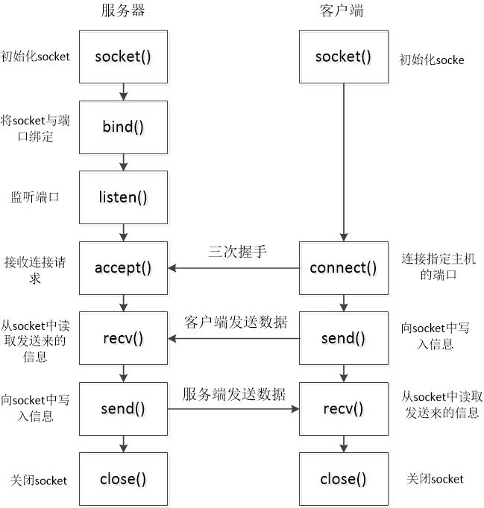
TCP使用socket的通信流程

Slide 28
(1) 建立连接过程：
TCP的服务器端使用socket()函数进行初始化，然后用bind()函数绑定端口，使用listen()函数对端口进行监听，调用accept()函数阻塞进程。
客户端进行socket()初始化后，调用connect()发出SYN包并阻塞等待服务器响应。
服务器应答一个SYN+ACK包，客户端收到从connect()返回并应答一个ACK包，服务器收到后从accept()返回，连接建立成功。

Slide 29
在建立连接时，使用的是TCP协议中的三次握手机制来确认建立一个连接，以下是三次握手的具体步骤。
第一次握手：建立连接时，客户端发送syn包(syn=j)到服务器，并进入SYN_SEND状态。等待服务器确认。
第二次握手：服务器收到syn包，必须确认客户的SYN(ack=j+1)，同时自己也发送一个SYN包(syn=k),即SYN+AVK包，此时服务器进入SYN_RECV状态。

Slide 30
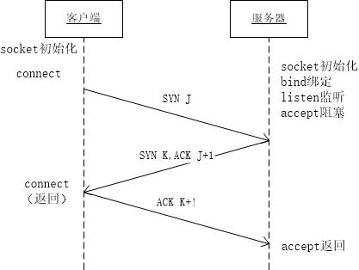
第三次握手：客户端收到SYN+ACK包，向服务器发送确认包ACK(ack=k+1),此包发送完毕，客户端与服务器进入ESTABLISHED状态，完成三次握手。

Slide 31
(2)数据传输过程：
一般客户端服务器采用请求响应方式，客户端发起请求服务器被动响应，客户端从connect()返回后调用send()写入socket，向服务器发送请求，然后调用recv()阻塞等待服务器应答。
服务器自accept()返回后立刻调用recv()读取socket中的信息，当读取到客户端的请求时，调用send()向socket中写数据。客户端调用recv()读取socket中服务器发送的数据时返回。当客户端没有更多请求时，调用close()关闭连接。

Slide 32
2.UDP通信流程
同建立可靠连接TCP连接不同的是，UDP协议是一种无连接不可靠的数据报(SOCK_DGRAM)传输服务。
因此UDP的通信流程与TCP有所区分，由于不需要建立一个可靠的连接再进行数据传输，所以少了accept()和connect()的使用。而由于UDP以数据报为单位传输数据，读写socket()的函数也相对不同。

Slide 33
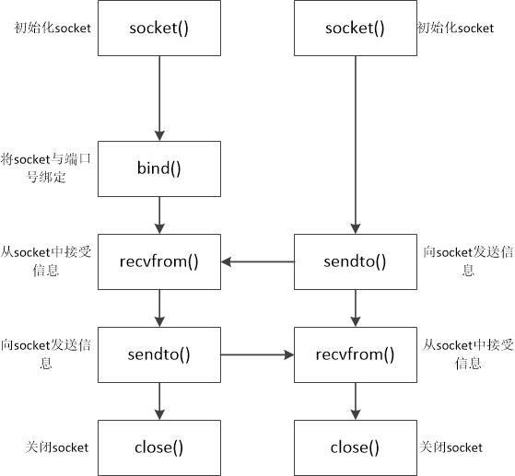
UDP使用socket的通信流程

Slide 34
10.3 网络编程实例
编程实例见例【10-1】、例【10-2】、例【10-3】（教材P210-P218）。

Slide 35
END OF CHAPTER 10

